Slide 1
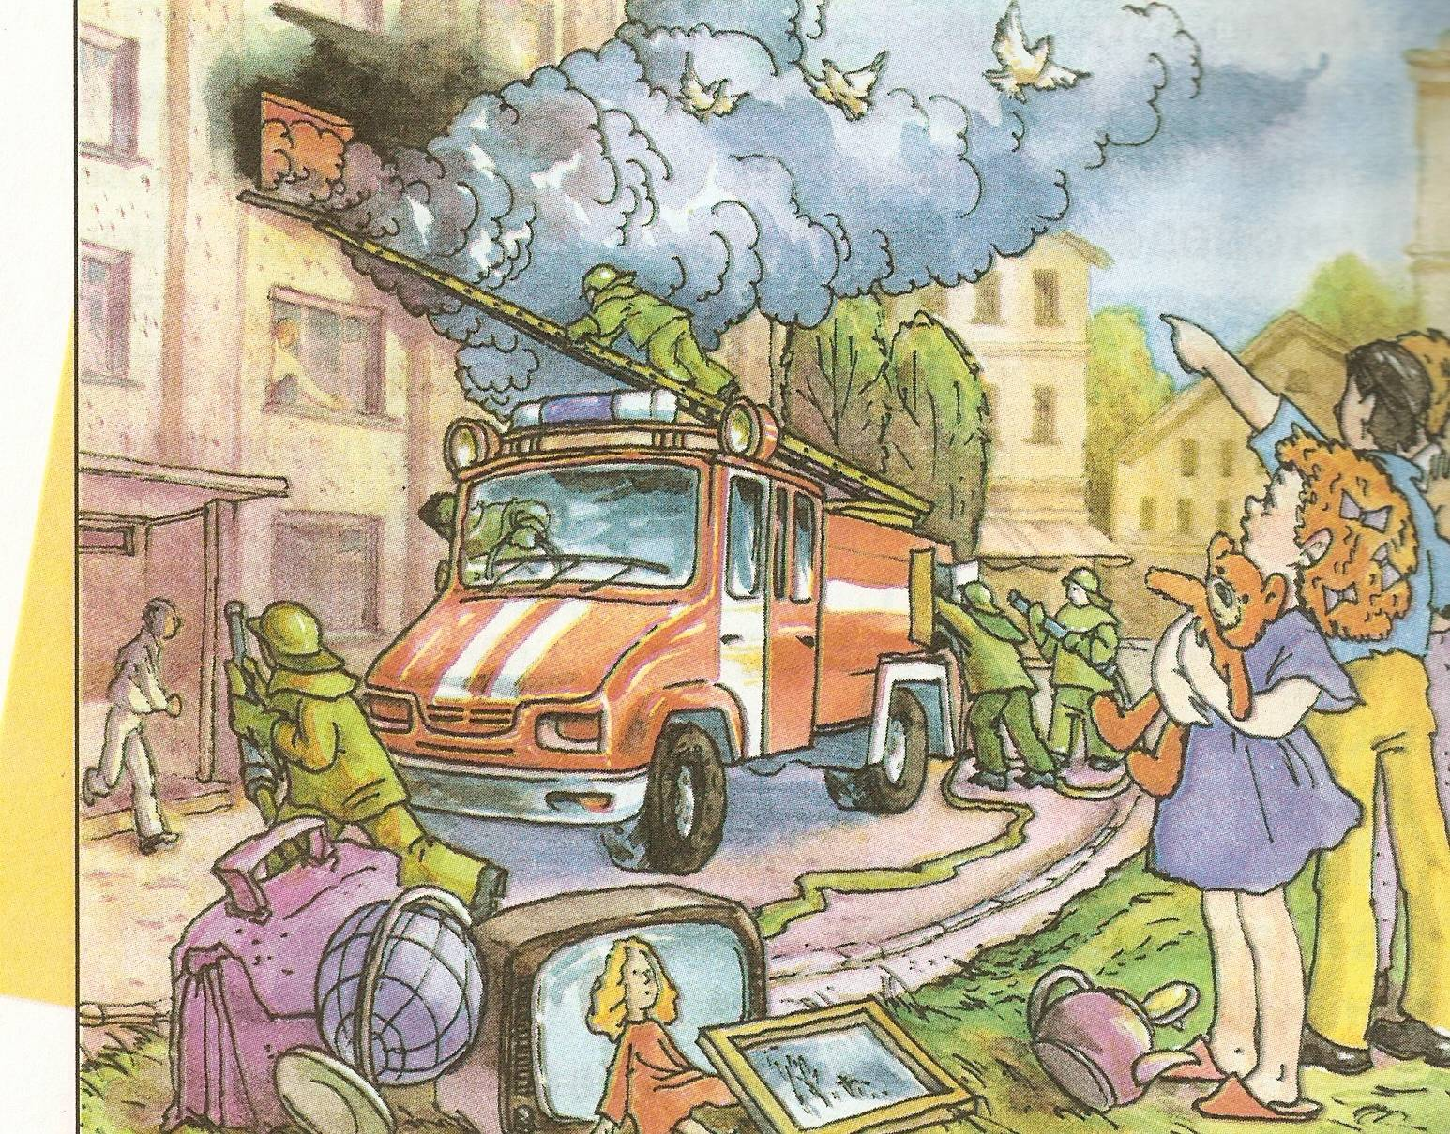

Slide 2
Есть у Андрюши старший брат – Отличной выправки солдат. Несет он службу, но притом Вооружен водой, багром. Он на посту в мороз и в зной. Скажите, кто же он такой?

Slide 3
Кто нас защищает

Slide 4
Потушить костёр или даже загоревшееся полотенце на кухне может любой из нас. Но когда случается беда – настоящий пожар, кто поможет? Конечно же, пожарные. Только они могут быстро и правильно потушить пожар! А ты помнишь, по какому телефону нужно звонить при пожаре? Правильно, 01!

Slide 5
Пожарный должен быть храбрым ,выносливым ,ловким ,сильным , дисциплинированным , внимательным , быстро принимать решения ,уметь оказать первую медицинскую помощь пострадавшим при пожаре, поддерживать своих товарищей.

Slide 6
У пожарных есть специальная одежда, которая защищает их во время пожара. Она сделана из специальной ткани, которая почти не горит. На голове у них стальная каска, на ногах — прочные и удобные сапоги. Ведь пожарный бесстрашно идет в огонь!

Slide 7
А теперь отправимся в гараж, посмотреть на помощников пожарных – пожарные машины. У пожарных есть специальные машины, они снабжены цистерной с водой, баком со специальной пеной, длинными шлангами – рукавами, складной лестницей Ещё у пожарной машины есть сирена.

Slide 8
Ну, вот на этом и заканчивается мой рассказ. Давай пожелаем пожарным спокойной рабочей смены!!!

